Slide 1

科尔本WMS系统实施方案建议书
2016年11月
1
Notes:
大家好，我们是延科信息科技（上海）有限公司。
首先，我们非常荣幸能够有机会成为本次MES项目潜在的实施供应商，经过对贵公司需求的初步理解，
基于我们对延锋百利得、申雅密封件等多个的项目实施经验，以及对MES产品多年的实施及运营服务经验，
我们相信我们的方案能够满足均胜现在和将来的业务需求，同时我们也希望能成为均胜在信息化建设
方面的长期合作伙伴，我们坚信这种合作伙伴关系将会在均胜公司的成功发展中起到重要
的作用。

Slide 2

汇报主提纲
1
项目概述
2
实施方案
3
成功案例
4
QA

Slide 3
项目背景
上海科尔本施密特活塞有限公司（以下简称科尔本）是由上海汽车工业（集团）总公司（50%）及德国科尔本施密特有限公司（50%）共同出资组建的中德合资企业，专业生产各类汽车用铝制活塞。
科尔本现在为国内主要上海大众、上上汽通用、一汽马自达、天津丰田、长安福特、东风康明斯等。此外，还出口产品到德国道依茨以及欧洲市场。
经过前期调研发现科尔本的存货周转次数较低，库存余额较高，库存无系统自动预警。2015年平均存货周转次数为6.82，平均存货余额为211,510,003.40。2016年截止至9月份存货周转次数为7.11，平均存货余额为184,186,361.97。
为了改善科尔本仓库管理现状，提升仓库管理水平，加强物料配送能力，从而提高均胜库存实时准确率，提升物流整体周转效率，提升零件质量可追溯性，最终实现库存下降20%的目标。科尔本需要一套具有高系统安全性、高可靠性以及高可扩展性的WMS系统（以下简称WMS）。
Notes:
2014年菲亚特克莱斯勒汽车集团和广汽集团在广州投资42.3亿建立新的整车生产基地，设计年产能为16万台，生产三款全新的Jeep品牌的车型。
新厂将采用SCM作为物流管理系统和西门子SIMANTIC作为生产管理系统，替换原有的系统。以此来提高精益生产和敏捷物流的能力，满足更高管理水平的要求。

Slide 4
项目范围
上海科尔本施密特活塞有限公司
本次项目的实施范围为上海科尔本施密特活塞有限公司，实施的仓库包含原材料仓库、成品仓库、辅料仓库、毛坯件仓库和包材仓库。
原材料仓库
成品仓库
辅料仓库
毛坯件仓库
包材仓库
三方寄售仓
Notes:
项目的主要范围是覆盖广菲克广州工厂物流与生产管理
还将涵盖长沙工厂、零部件仓库、供应商物流园及其相关地点。

Slide 5
汇报主提纲
2
详细实施方案
3.1 采购入库
3.2 领料
3.3 退料
3.4 成品、半成品入库
3.5 成品发运
3.6 销售退货
3.7 物料拉动
3.8 仓库管理
3.9 容器管理
3.10 系统集成

Slide 6
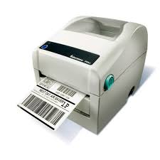
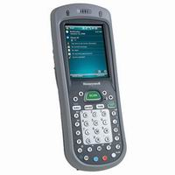


采购入库
收货
卸货
打印并粘帖条码标签
扫描物料条码收货，打印收货单。也可以扫描并解析供应商的条码收货。
质检
扫描库格条码和物料条码上架
Storage
1
打印条码
3
5
上架
扫描收货
4
2
卸货
收货单
质检

Slide 7

采购入库
上架
待上架区将进行上架（条码库存与库格绑定）操作，可由系统按设定的上架策略推荐库格。
如果料箱已经码盘，可通过扫描托盘条码的方法，实现托盘整体上架，而不需要单独扫描托盘上的料箱条码。
Storage
扫描料箱条码
扫描库格条码
如果上架的库格和推荐的不一致，WMS会校验库格的兼容性提示是否允许上架。
推荐库格
上架完成

Slide 8
汇报主提纲
2
详细实施方案
3.1 采购入库
3.2 领料
3.3 退料
3.4 成品、半成品入库
3.5 成品发运
3.6 销售退货
3.7 物料拉动
3.8 仓库管理
3.9 容器管理
3.10 系统集成

Slide 9

领料
1
导入领料单
领料单
领料单
领料单
*拣货流程用于库存的先进先出（FIFO）控制，根据发货需求和拣货规则生成拣货单，拣货单用于指导物流操作工在指定库格中进行拣货操作。
拣货单
----------------------------------------------------------------
Seq Part Qty 库位(库格) 批号
1 PTA 20 KLT(K101) D829
2 PTA 40 KLT(K103) D829
3 PTA 10 KLT(K101) D830
4 PTB 500 KLT(K221) A719
5 PTB 500 KLT(K222) A719
6 PTB 1500 KLT(K230) A719
7 PTC 200 KLT(K510) A726
8 PTC 600 KLT(K512) A726
25-02-023 L
label
label
label
label
label
label
label
label
4
4981522
label
label
label
3
拣货
发货/过账
2
创建拣货单

Slide 10
汇报主提纲
2
详细实施方案
3.1 采购入库
3.2 领料
3.3 退料
3.4 成品、半成品入库
3.5 成品发运
3.6 销售退货
3.7 物料拉动
3.8 仓库管理
3.9 容器管理
3.10 系统集成

Slide 11
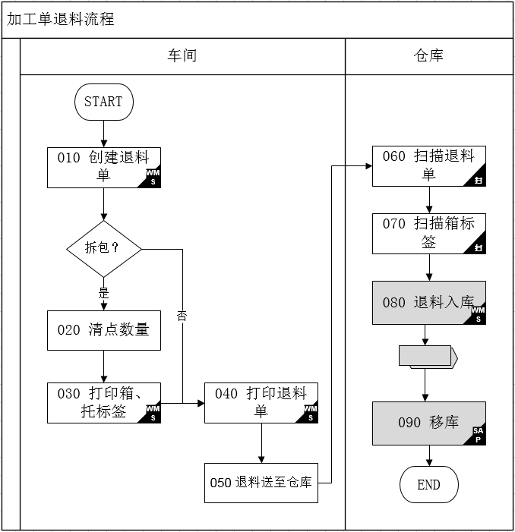
领料
退库
在WMS创建退料单，并选择退料原因合格、工废、料废。（车间）
没有拆包的物料不用打印新条码，已拆包的物料重新打印条码并粘帖。（车间）
先扫描退料单再依次扫描退料的物料条码。（仓库）
点击确认后过账。 （仓库）
根据退料原因做后续处理，【合格】->上货架，【工废】->报废，【料废】->退供应商等。

Slide 12
汇报主提纲
2
详细实施方案
3.1 采购入库
3.2 领料
3.3 退料
3.4 成品、半成品入库
3.5 成品发运
3.6 销售退货
3.7 物料拉动
3.8 仓库管理
3.9 容器管理
3.10 系统集成

Slide 13
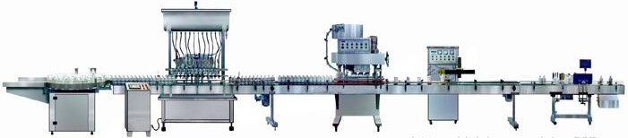

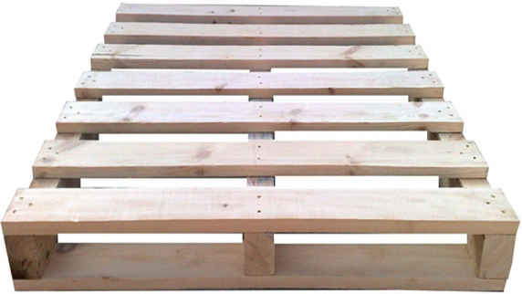
成品、半成品入库
成品/半成品下线
下线后打印并粘帖条码标签。也可以同步MES打印的成品标签。
码盘并打印托标签、和入库单。
扫描库格条码和托标签上架
流程
1
成品/半成品
下线
Storage
4
上架
2
3
码盘
打印条码

Slide 14
汇报主提纲
2
详细实施方案
3.1 采购入库
3.2 领料
3.3 退料
3.4 成品、半成品入库
3.5 成品发运
3.6 销售退货
3.7 物料拉动
3.8 仓库管理
3.9 容器管理
3.10 系统集成

Slide 15
成品发运
1
导入发运计划
发运计划
拣货单
----------------------------------------------------------------
Seq Part Qty 库位(库格) 批号
1 PTA 20 KLT(K101) D829
2 PTA 40 KLT(K103) D829
3 PTA 10 KLT(K101) D830
4 PTB 500 KLT(K221) A719
5 PTB 500 KLT(K222) A719
6 PTB 1500 KLT(K230) A719
7 PTC 200 KLT(K510) A726
8 PTC 600 KLT(K512) A726
4
3
拣货
发货/过账
2
创建拣货单

Slide 16
汇报主提纲
2
详细实施方案
3.1 采购入库
3.2 领料
3.3 退料
3.4 成品、半成品入库
3.5 成品发运
3.6 销售退货
3.7 物料拉动
3.8 仓库管理
3.9 容器管理
3.10 系统集成

Slide 17
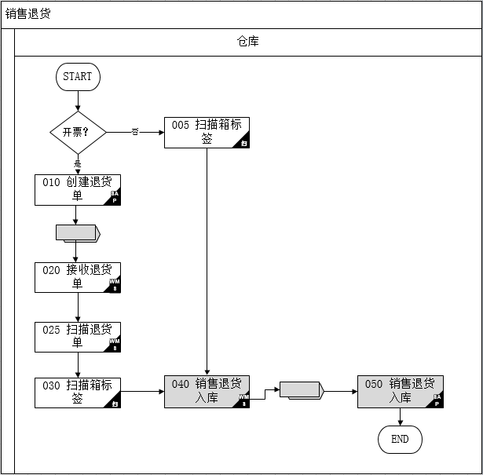
销售退货

Slide 18
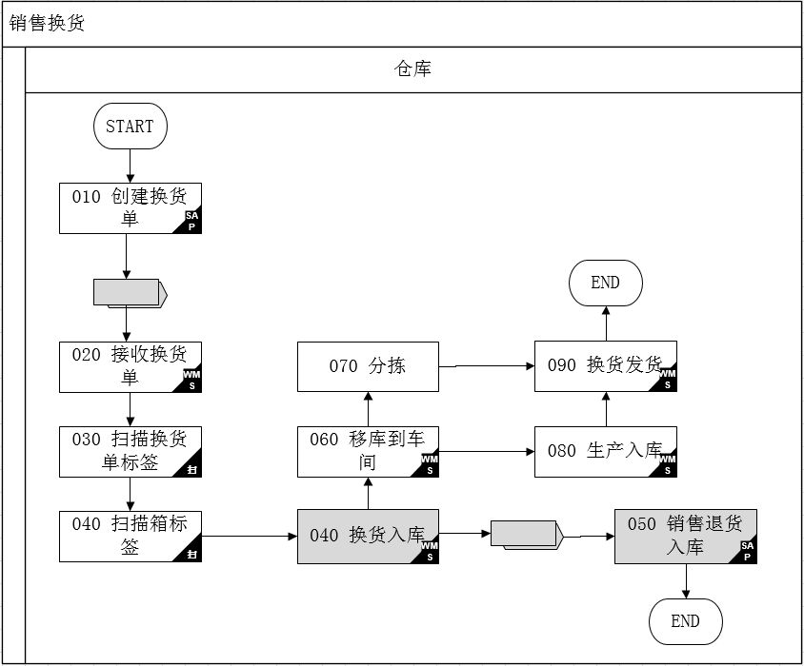
销售换货

Slide 19
汇报主提纲
2
详细实施方案
3.1 采购入库
3.2 领料
3.3 退料
3.4 成品、半成品入库
3.5 成品发运
3.6 销售退货
3.7 物料拉动
3.8 仓库管理
3.9 容器管理
3.10 系统集成

Slide 20


物料拉动
物流路线
物流路线是指对特定的物流场景预定义的基础数据。
物流路线类型
采购路线
生产线
委外路线
移库路线
销售路线
采购路线1
Vendor1: Material List
------------------------------------------------------
No Item UOM UC
1 A EA 12
2 B EA 12
3 C M 50

Slide 21
物料拉动
供应链建模
每条物流路线代表一个特定的物流场景
将这些物流路线用库位连接起来就形成了供应链
图释:
XXX
库位
内库
车间库
成品库
销售路线1
采购路线1
移库路线1
生产线1
供应商1
客户1

Slide 22
物料拉动
精益引擎
精益引擎是一个独立后台应用程序，它用于自动生成和释放订单，支持自动拉料。
支持仓库向供应商拉动，车间向仓库拉动。
物流策略:
JIS: 基于主生产线的生产顺序排序生产或供应零部件
JIT: 基于目的库位的确定需求拉动物料或拉动生产
E-KB: 按系统模拟的目的库位的消耗拉动物料或拉动生产
P-KB: 通过扫描实体看板卡记录物料消耗，并拉动物料或拉动生产
ANDON：通过线边信号触发物料需求

Slide 23
物料拉动
通过供应链建模并设置物流策略实现敏捷物流
移库路线2
EKB
销售路线1
内库
车间库
成品库
采购路线1
移库路线1
生产线1
JIT/ANDON
供应商1
客户1

Slide 24
汇报主提纲
2
详细实施方案
3.1 采购入库
3.2 领料
3.3 退料
3.4 成品、半成品入库
3.5 成品发运
3.6 销售退货
3.7 物料拉动
3.8 仓库管理
3.9 容器管理
3.10 系统集成

Slide 25
仓库管理
条码管理
WMS提供供应链层级的条码解决方案
按单托盘/包装/单件定义条码规格
1 货物单元 (HU) 关联1个唯一性条码 (HUID)
可以配置/定制条码标签样式
支持物料追溯和先进先出控制
支持动态库位管理
支持移动扫描枪进行物流操作

Slide 26
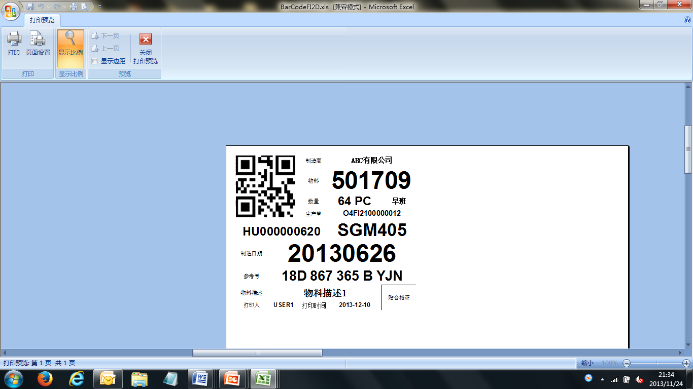
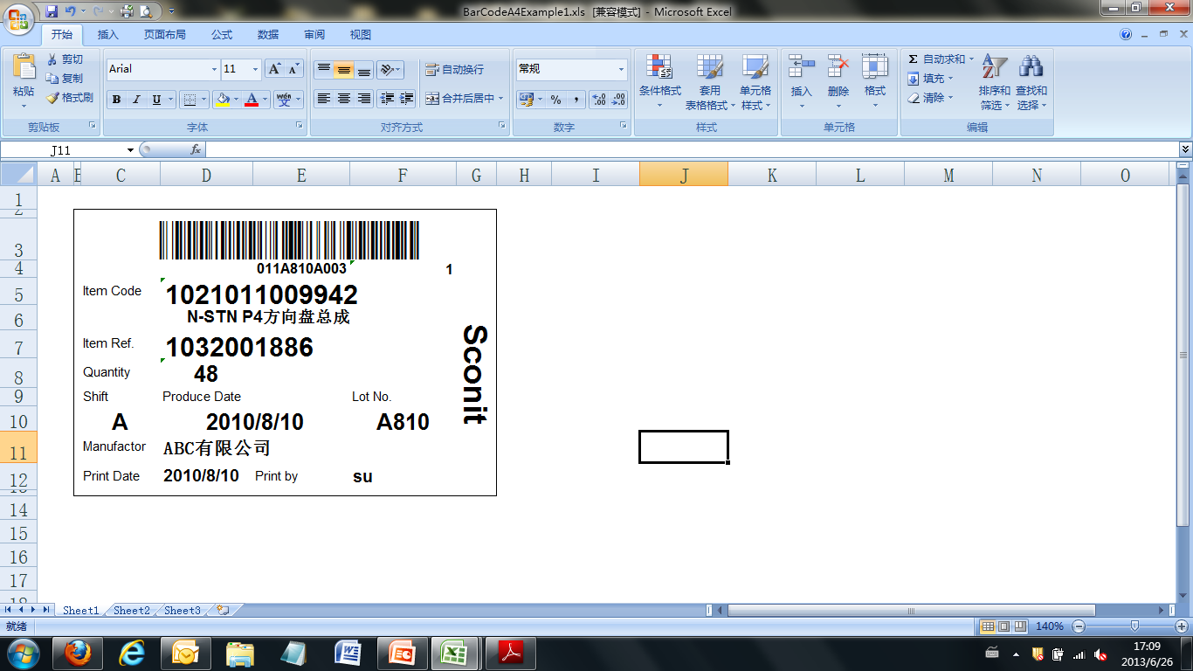
仓库管理
条码管理
一维条码
二维条码
ABC LOGO

Slide 27

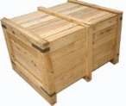



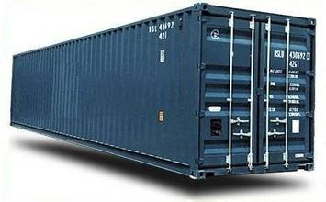
仓库管理
送货单
参考分播结果
高级仓库管理
发货
运单
存 储 区
要货单
发货单
Dock1
装箱单
(木箱)
Dock2
装箱1
拣货单
送货单
Dock3
发货
订单关联条码
合拣再分播
无条码库存
运单
装箱2
拣货
分播
装箱单
(集装箱)
送货单
参考装箱单
收货
上架
运单
翻箱
2
3
收货单
参考送货单
发货
送货单
参考拣货结果
发 货 区
1
运单

Slide 28
仓库管理
扫描枪操作
使用移动扫描枪进行仓储操作
收货 / 拣货 / 装箱 / 发货
上架 / 下架 / 移动
打包 / 拆包 / 翻包
库存冻结 / 解冻

Slide 29
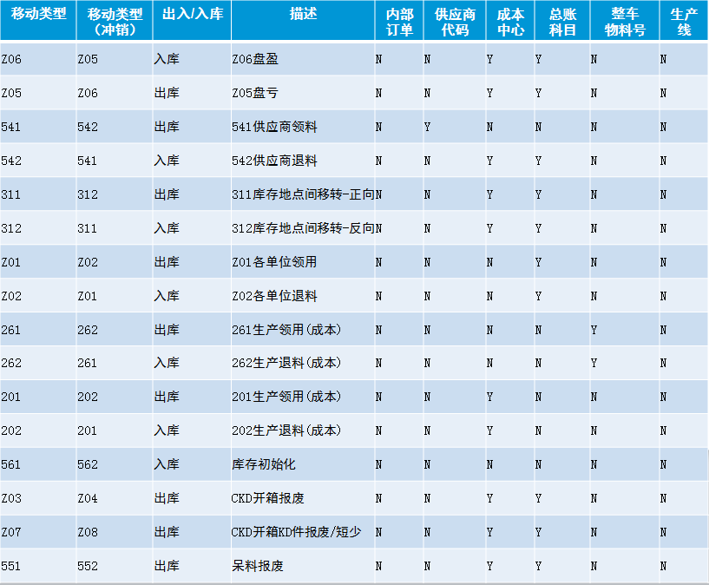
仓库管理
计划外出入库
SCM支持用户手工选择SAP移动类型完成物料的出入库操作
支持手工逐条录入或Excel批量导入。根
据选择的移动类型不同显示不同的输入字段，可以自由配置。

Slide 30
仓库管理
库存盘点
WMS支持对库存进行全盘（封账盘点）和循环盘点（滚动盘点）
根据库存的管理方式可以分为按条码和按数量盘点。

Slide 31
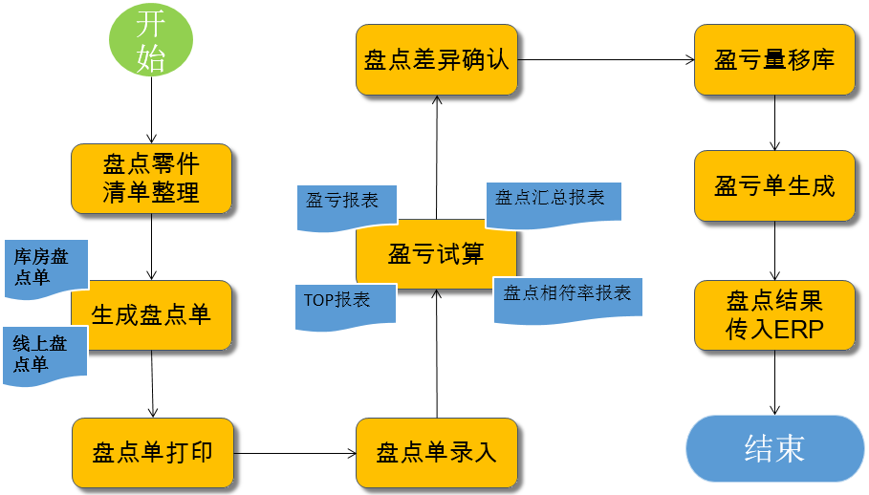
仓库管理
库存盘点
全盘：在停止库存业务的状态下对库存进行全面盘点。
循环盘点：库存中的物料一般具有不同的周转速率，根据平均周转天数可以对物料进行相应的ABC分类。基于这一分类，系统将自动产生循环盘点单。也可以人工导入需要盘点的物料和库位进行盘点。
全盘流程

Slide 32
仓库管理
实时库存查询/报表
实时库存明细
在途库存明细
供应商寄售库存明细
客户寄售库存明细
历史库存明细
库存明细账龄
库存收发存明细报表

Slide 33
汇报主提纲
2
详细实施方案
3.1 采购入库
3.2 领料
3.3 退料
3.4 成品、半成品入库
3.5 成品发运
3.6 销售退货
3.7 物料拉动
3.8 仓库管理
3.9 容器管理
3.10 系统集成

Slide 34
容器管理
在成品发货数系统自动根据物料带出容器并自动计算数量，可以修改。
容器回收时用户输入容器代码和数量。

Slide 35
汇报主提纲
2
详细实施方案
3.1 采购入库
3.2 领料
3.3 退料
3.4 成品、半成品入库
3.5 成品发运
3.6 销售退货
3.7 物料拉动
3.8 仓库管理
3.9 容器管理
3.10 系统集成

Slide 36
系统集成
物料
物料清单
生产计划
MES
物料
供应商
客户
单位/单位换算
物料计划
发运计划
仓库库存
发料信息
生产单
物料需求
SAP
WMS
SD
销售/退货
打印条码
从收货到上架
库内条码操作
从拣货单到发货
FI
PP
生产收货
CO
采购/退货
委外加工
移库
计划外出入库
MM
条码
发货通知
收货单
需求预测
交货计划
开票通知
EDI

Slide 37
汇报主提纲
1
项目概述
2
实施方案
3
成功案例
4
QA

Slide 38








客户
1 Site
2 Sites
1 Site
10 Sites
4 Sites
3 Sites
1 Site
2 Sites

Slide 39
汇报主提纲
1
项目概述
2
实施方案
3
成功案例
4
QA

Slide 40
问答环节

Slide 41
物料拉动
JIT-及时拉动
JIT – 及时拉动
按生产需求，考虑有效库存、安全库存、包装、配额、工作日历等因素，进行物料拉动的精益物流策略。
适用于BOM的数量和工位定义准确，装配损耗较小的物料。及时拉动也同样适用于体积相对较大，品种单一的零件。
适用于领料的场景。
已经上MES的产线，LES直接取MES的生产需求和线边库存计算JIT拉动。没有上MES的产线LES自己计算生产需求和线边库存。

Slide 42
物料拉动
EKB-电子看板
EKB-电子看板
根据预先配置好的高低库存，由系统自动计算消耗，按照发单规则自动生成要货单的物料拉动策略。
不需要循环看板卡和看板目视板。
系统自动监管，低于安全库存时自动释放紧急拉料单。
适用于目的库位库存实时且准确，如领料和供应商向内库/RDC供货。

Slide 43
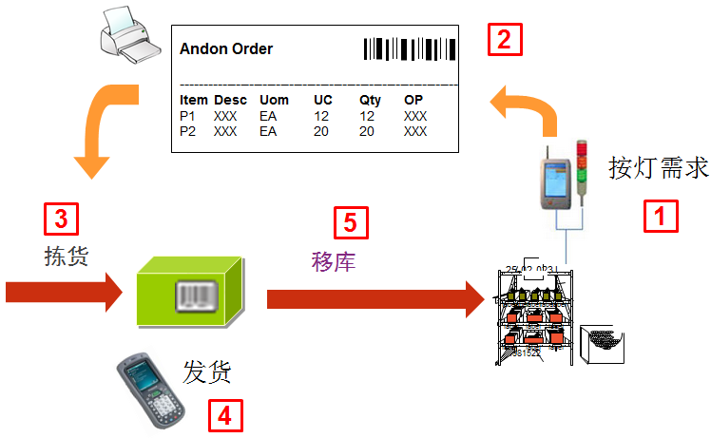
物料拉动
Andon-按灯拉动
按灯拉动
通过触发线旁按灯信号，向仓库发出指定物料的要货需求，按照规则定期生成拉料单，送料人员根据生成的拉料单对按灯物料进行拣货和配送。
适用于领料。

Slide 44
物料拉动
Andon-按灯拉动
按灯触发方式
线旁料架安装红外线传感器。当库存至低于限制位时系统自动触发补料信息。
线上出空箱或零件低于指定拇指数量时，物流巡线人员扫描空箱看板触发补料信息。
线上出空箱或零件低于指定拇指数量时，装配工按下按灯设备对应的按钮触发补料信息。

